Slide 1

技能向上訓練 ＡＩプログラミングコース

Slide 2
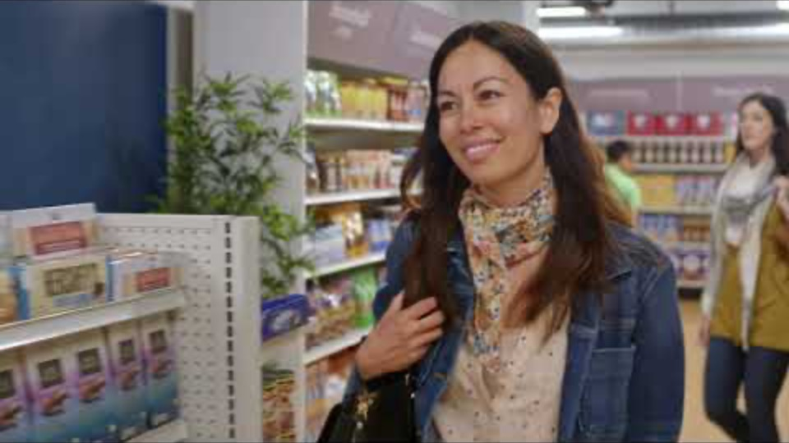
レジなしチェックアウトシステム
アメリカのサークルK
商品を持って店を出るだけで、自動で支払いが行われる。
レジ待ちを無くす
レジ担当の人件費削減
万引き防止
等の効果が期待できる

Slide 3
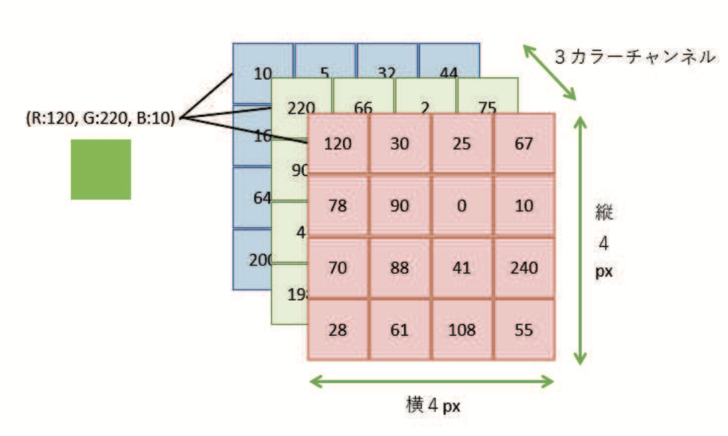
画像データ
画像データは、コンピュータ内部では数字の集まり。
カラー画像の場合、各ピクセルに、赤・緑・青（RGB）の三つの値が設定される。
透明度がある場合は、Alpha（透明度）の情報も付加される。
動画は、画像データの連続と考えれば良い。

Slide 4
画像認識でできる事
画像分類
物体検出
セグメンテーション
等々・・・

Slide 5
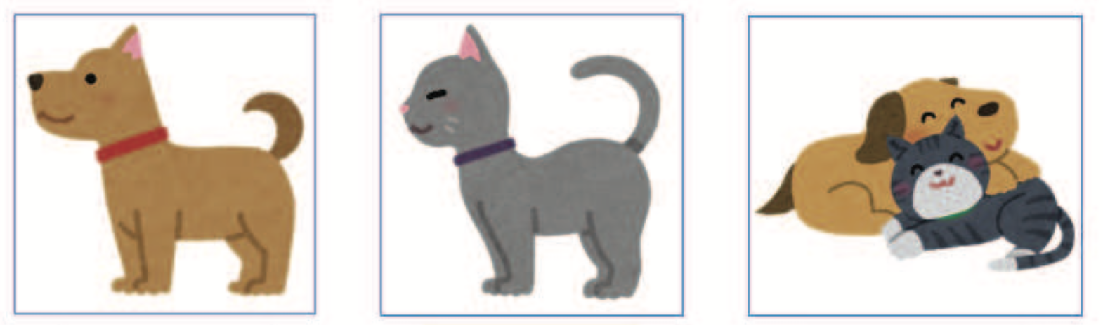
画像分類
画像に何が写っているのかを検出する
犬
猫
犬
複数の被写体があっても、
１つに絞る

Slide 6
画像分類
客情報のデータ収集
カメラの画像から、客の属性を判定
手書き文字のテキスト抽出
コピーは画像。文字データとして得る
作業の自動監視
人間のうっかりミスを減らす
検品作業のコストを削減
画像から、品質の良し悪しを見る
安全な作業環境を作る
不審者の侵入検出等を監視

Slide 7
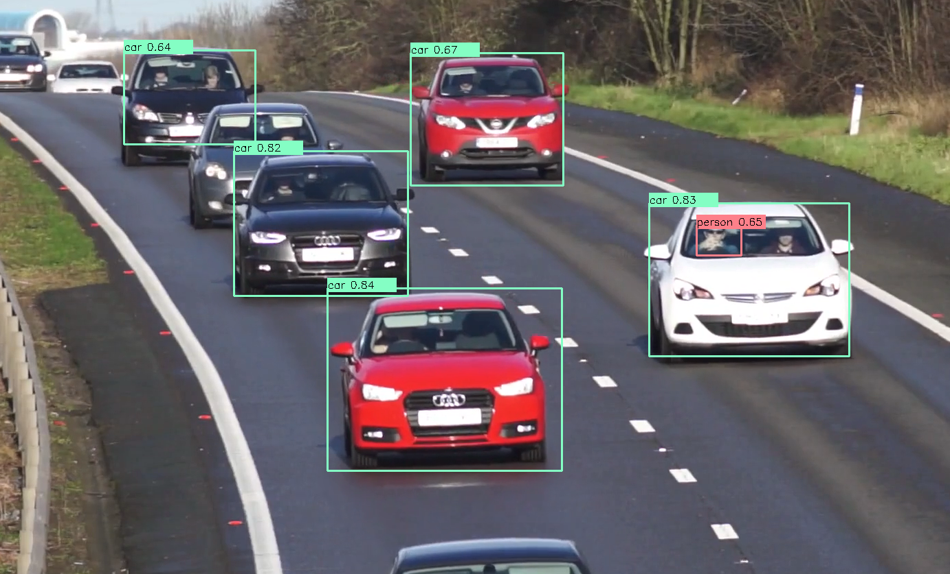
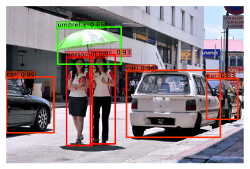
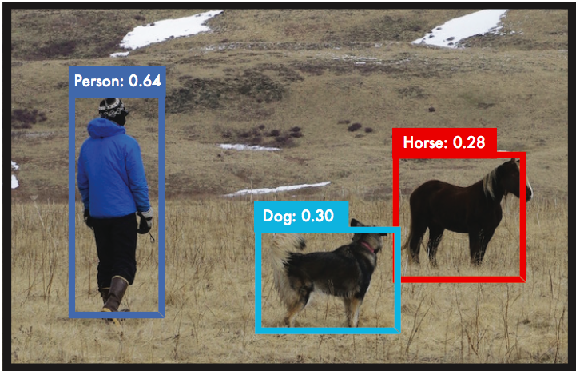
物体検出
画像のどこに何が写っているのかを検出する

Slide 8
物体検出事例
自動運転
車が周りの状況を確認
旅客搭乗橋自動装着システム
医療分野
がんの早期発見など
駅、ホームの落下検知

Slide 9
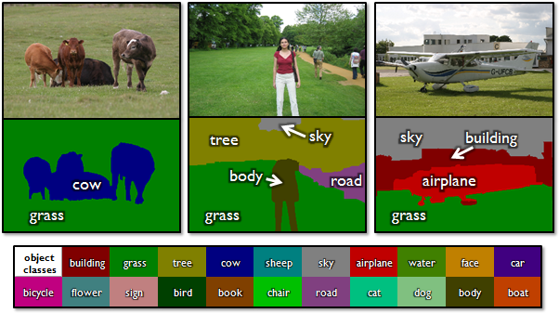
セグメンテーション
画像のどこに何が写っているのかをピクセル単位で検出する

Slide 10
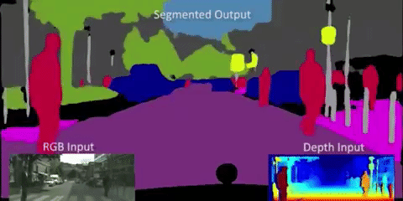
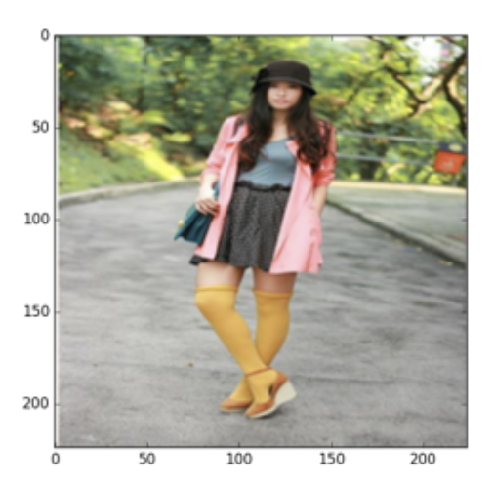
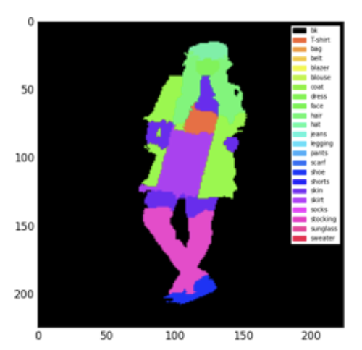
セグメンテーション事例
自動運転
車が周りの状況を確認
ファッション

Slide 11
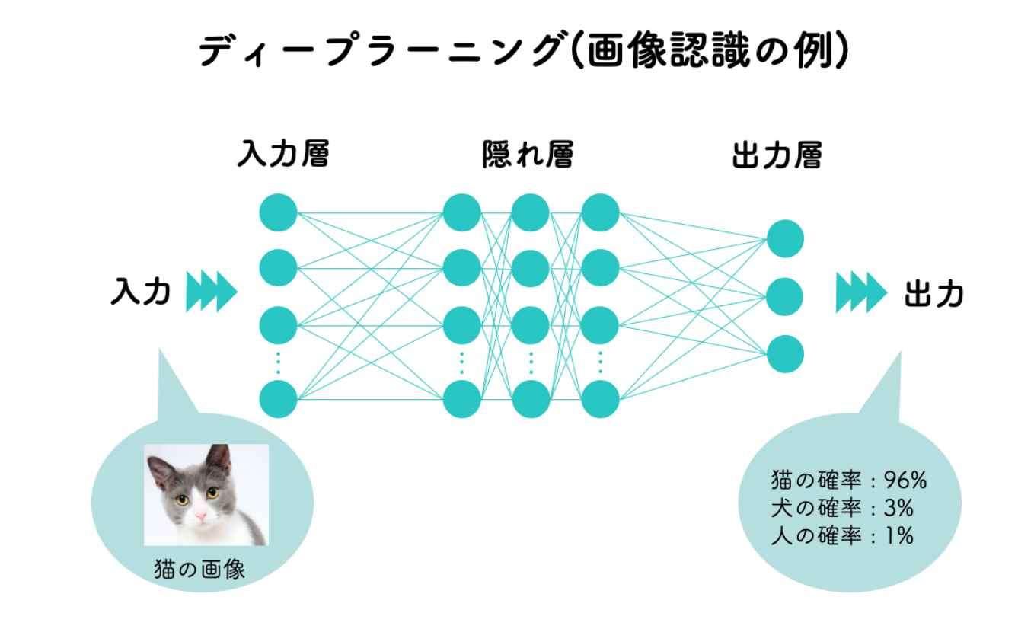
ディープラーニング
ニューラルネットワークを用いた手法で、機械学習の一種
従来の機械学習→特徴量を人間が設定
ディープラーニング→特徴量をコンピュータが導き出す
参考：AI NOW
「初心者でもわかるディープラーニング ー 基礎知識からAIとの違い、導入プロセスまで細かく解説」
https://ainow.ai/2019/08/06/174245/

Slide 12
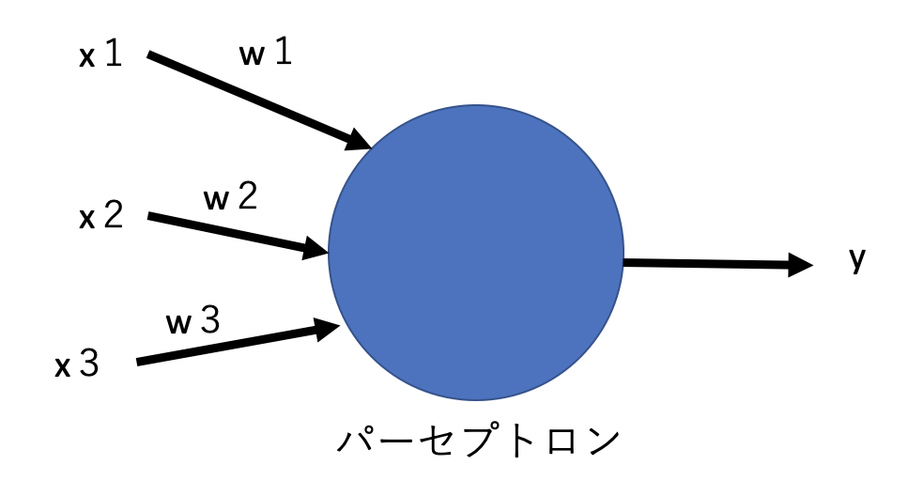
パーセプトロン
複数の入力値から一つの出力を求める仕組み
簡単なものは、各入力値に重みを掛け合わせ、その合計を出力とする。
訓練の中で重みを調整し、より正確な値を導き出すようにする。
x ：入力 w：重み y：出力

Slide 13
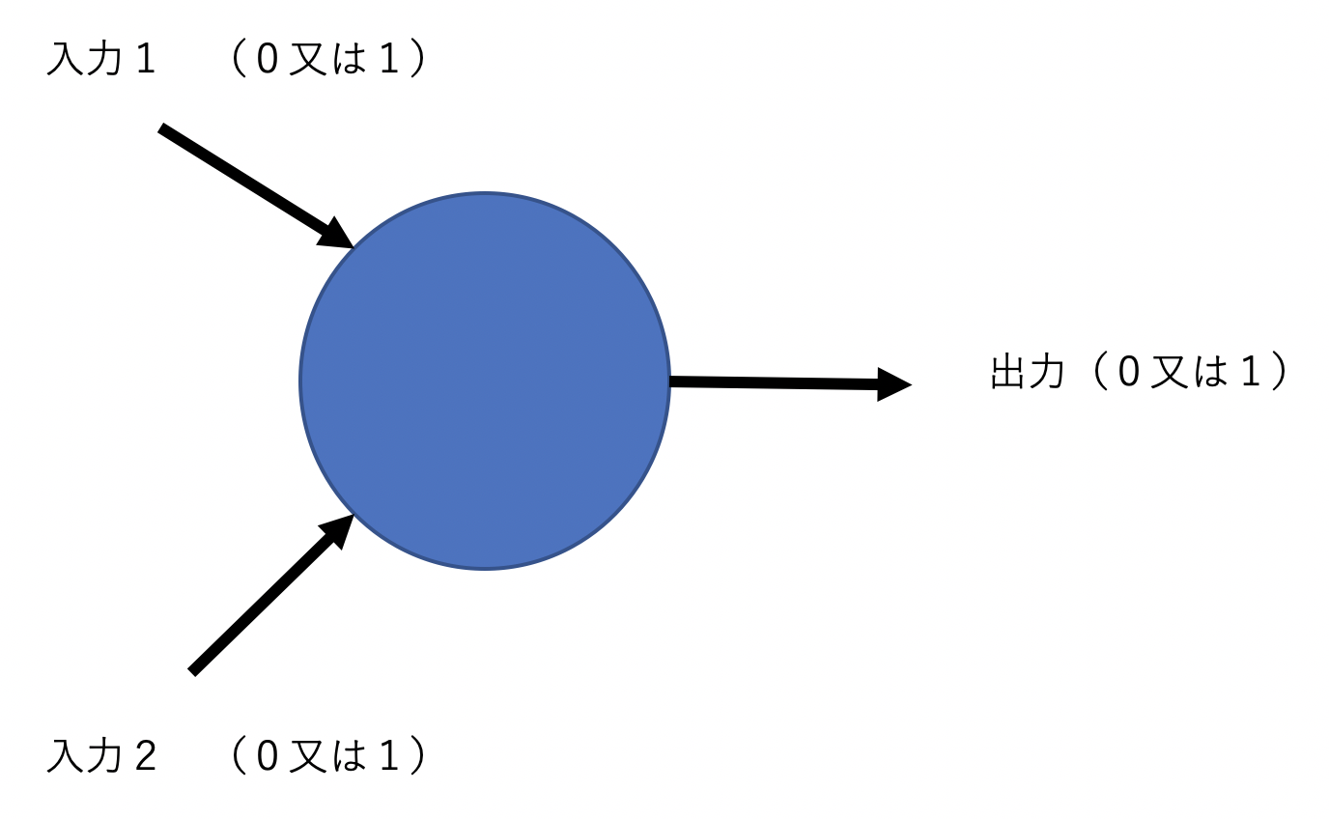
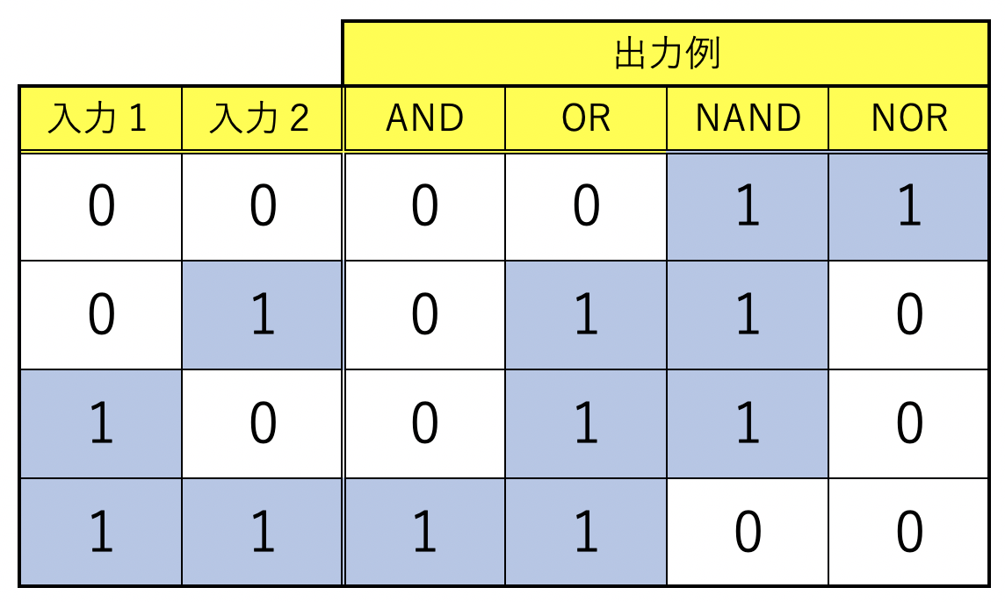
２つの入力パーセプトロン

Slide 14
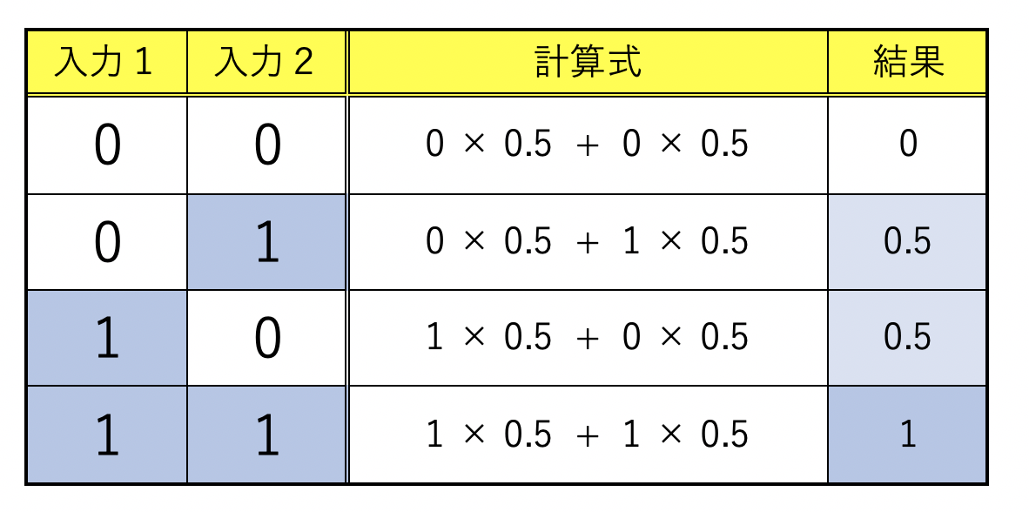
重みをつけて計算
入力１、入力２、共に重みを０.５で計算する

Slide 15
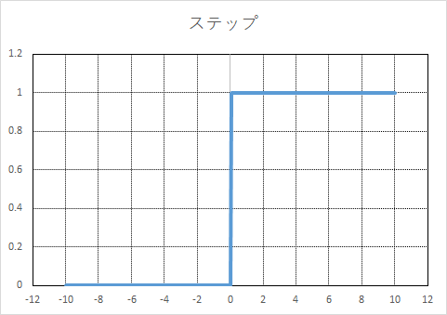
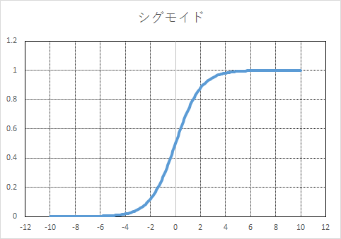
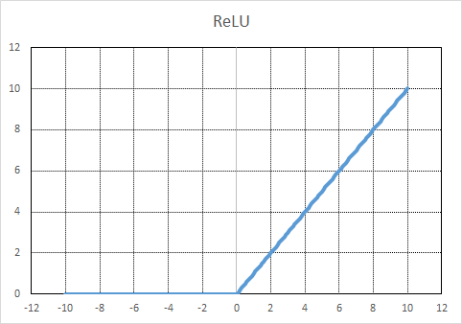
活性化関数
計算結果から、出力値を求める関数
ステップ関数
シグモイド関数
ReLU（ランプ）関数

Slide 16
閾値（いきち）
ステップ関数の場合、０と１が切り替わる値。
論理演算の場合、閾値の変更で対応できる。
↑ 閾値

Slide 17
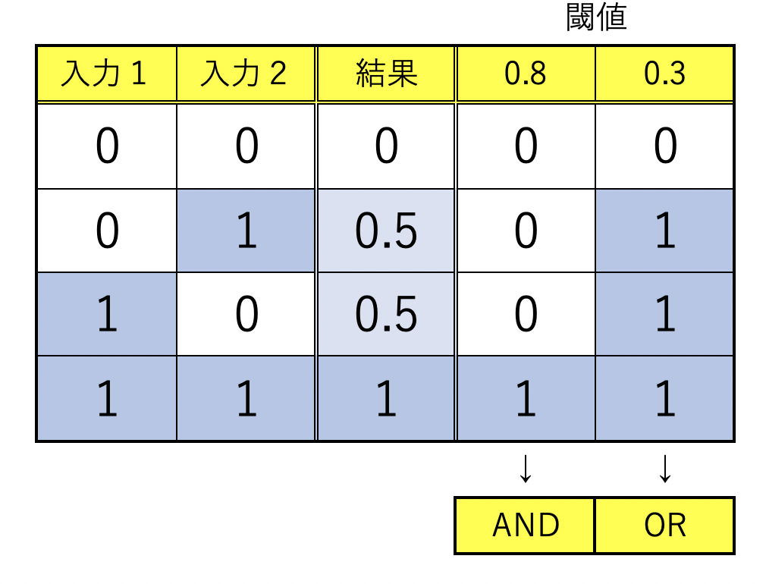
閾値の値で論理演算を表現
結果 ≧ 閾値 → １の場合の図である
結果 ≦ 閾値 →１にする事で、NANDやNORが表現できる。

Slide 18
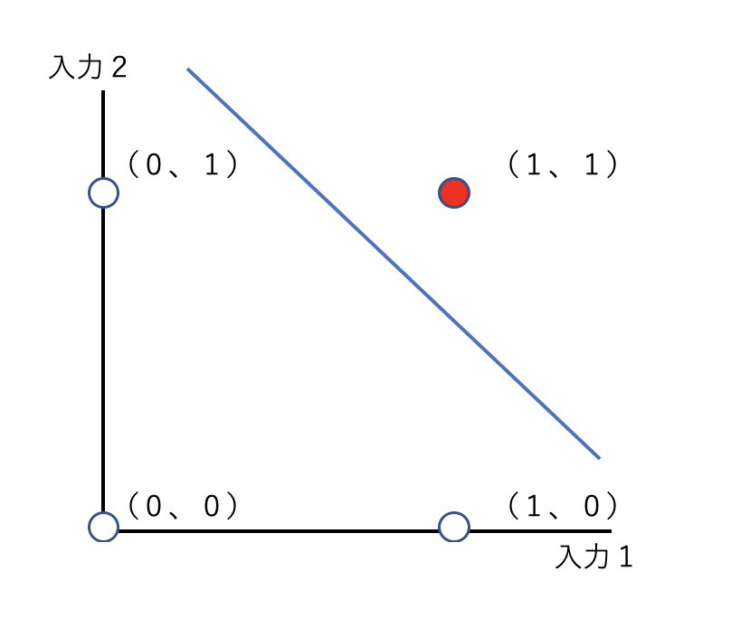
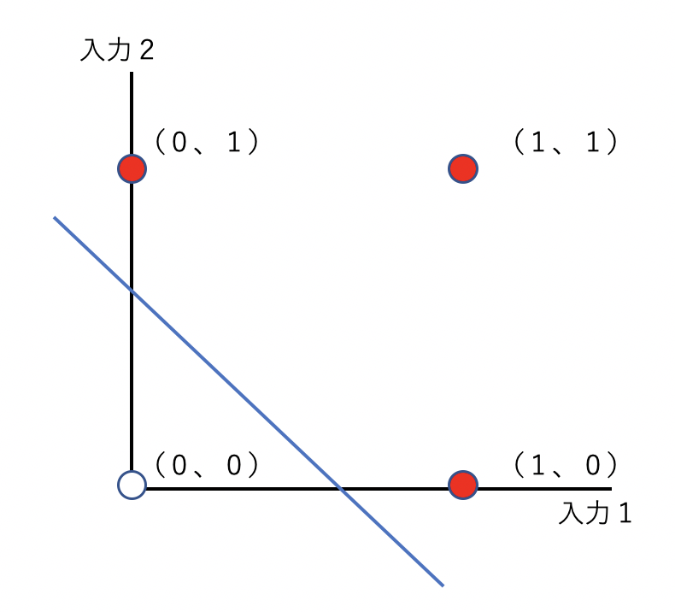
線形分離可能
入力を表で表現した時、出力値（０、１）の境界を直線で表現できる物
AND ・NAND
OR・NOR

Slide 19
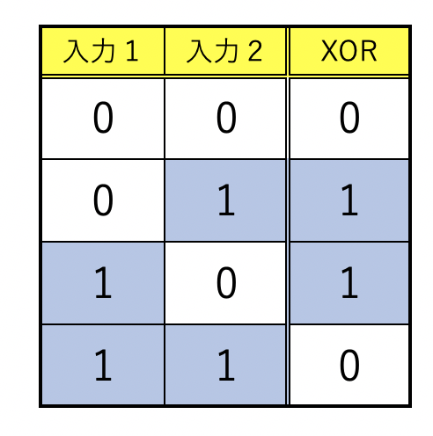
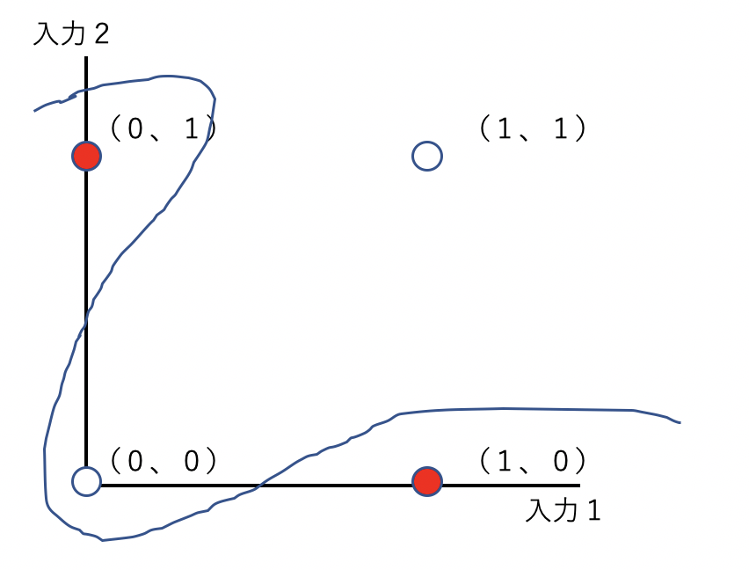
線形分離不可能
入力を表で表現した時、出力値（０、１）の境界を直線で表現できない物

Slide 20
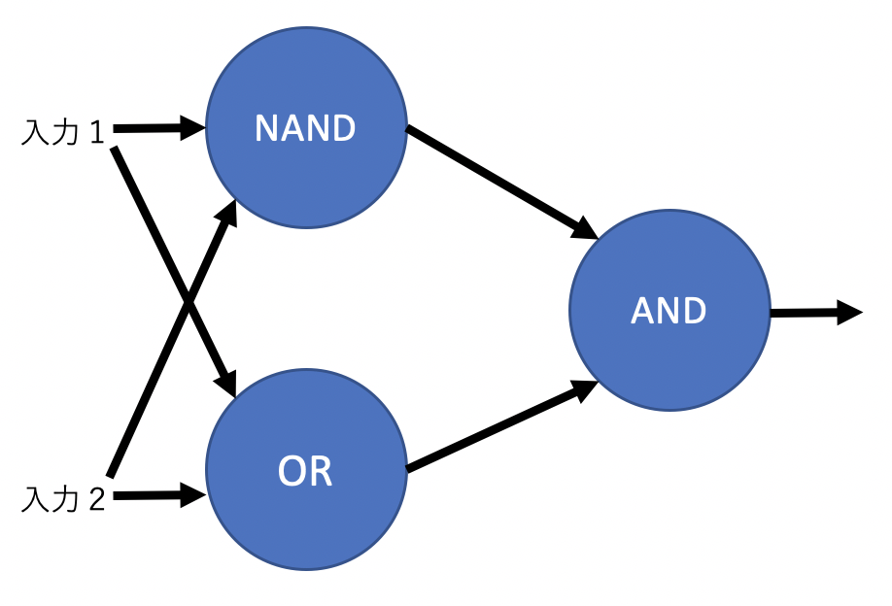
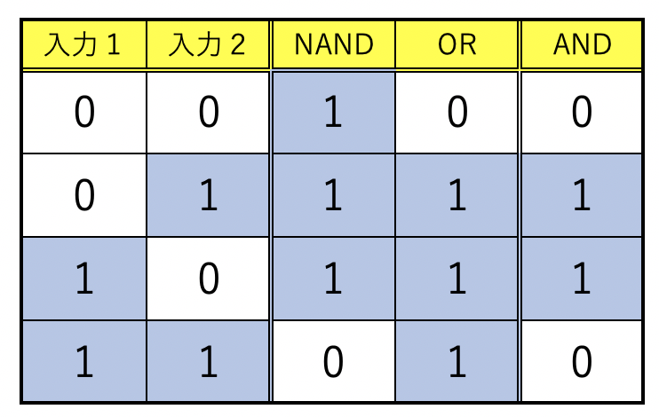
多層パーセプトロン
複数のパーセプトロンを組み合わせた物。
線形分離不可能な物も対応できる。

Slide 21
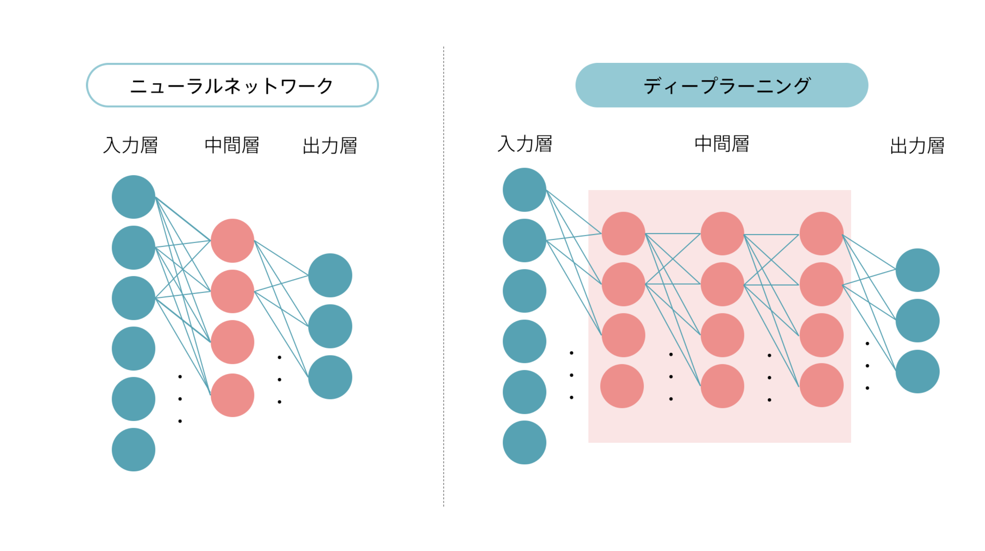
https://leapmind.io/blog/2017/06/16/ディープラーニング（deep-learning）とは？【入門編】/

Slide 22
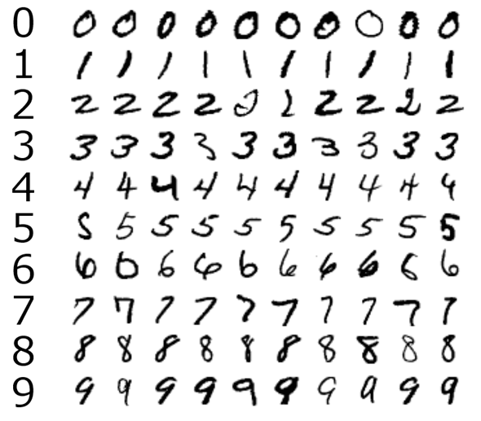
MNISTの学習
MNISTとは、手書き数字画像60,000枚と、テスト画像10,000枚を集めた、画像データセット
機械学習、ニューラルネットワークの学習に、幅広く使用されている。
MNIST. ipynbを開いてください。

Slide 23
TensorFlow（テンソルフロー）とは
Googleが提供している機械学習ライブラリ。
ディープラーニングの機能を使用でき、Webの説明も豊富にある。

Slide 24
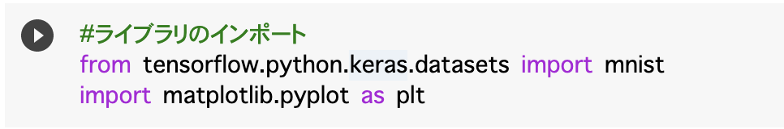
ライブラリのインポート

Slide 25
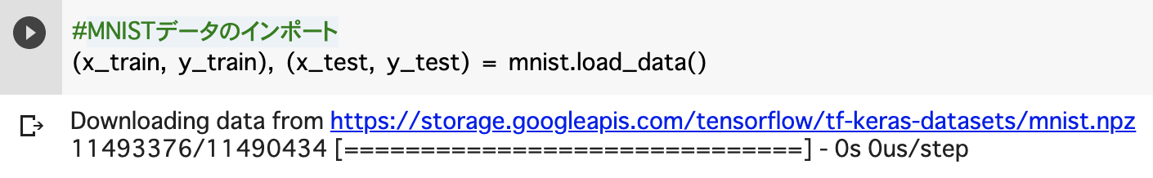
MNISTのロード
tensolfrow.kerasに、あらかじめMNISTのデータセットを取り扱う為の命令が用意されている。
これを実行する事で、以下のようにデータをダウンロードできる。
x_train：学習用画像データ
y_train：学習用ラベル（0〜９の値）
x_test：テスト用画像データ
y_test：テスト用ラベル（0〜９の値）

Slide 26
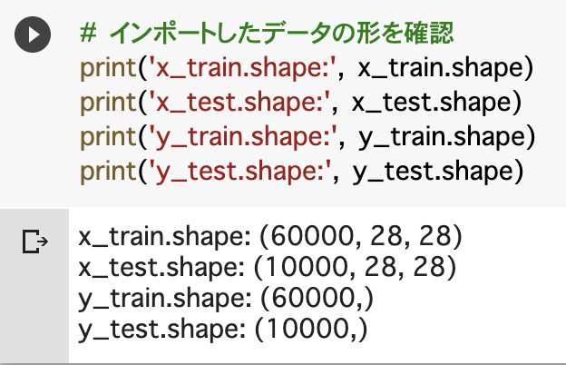
MNISTデータの確認
学習データで６００００件、テストデータで１００００件の読み込みができた。
画像データ、x_***は、28 * 28の大きさの画像。

Slide 27
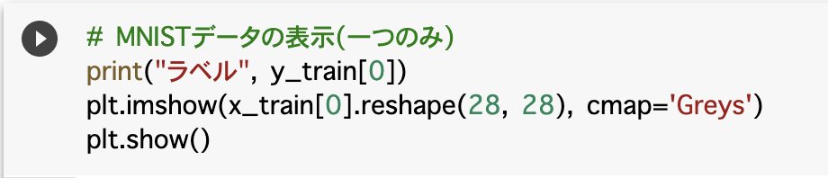
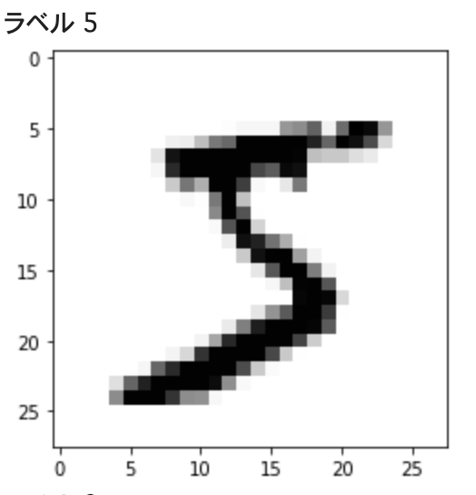
画像データの確認
画像データを確認できる。

Slide 28
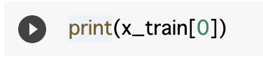
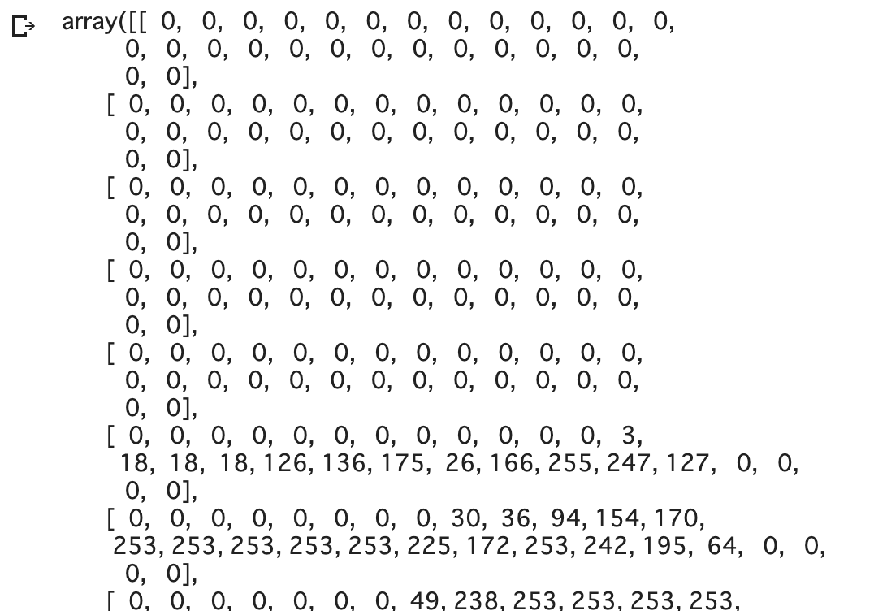
画像データの確認
数値にされた画像データ

Slide 29
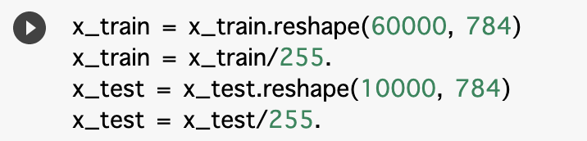
スケール変更

Slide 30
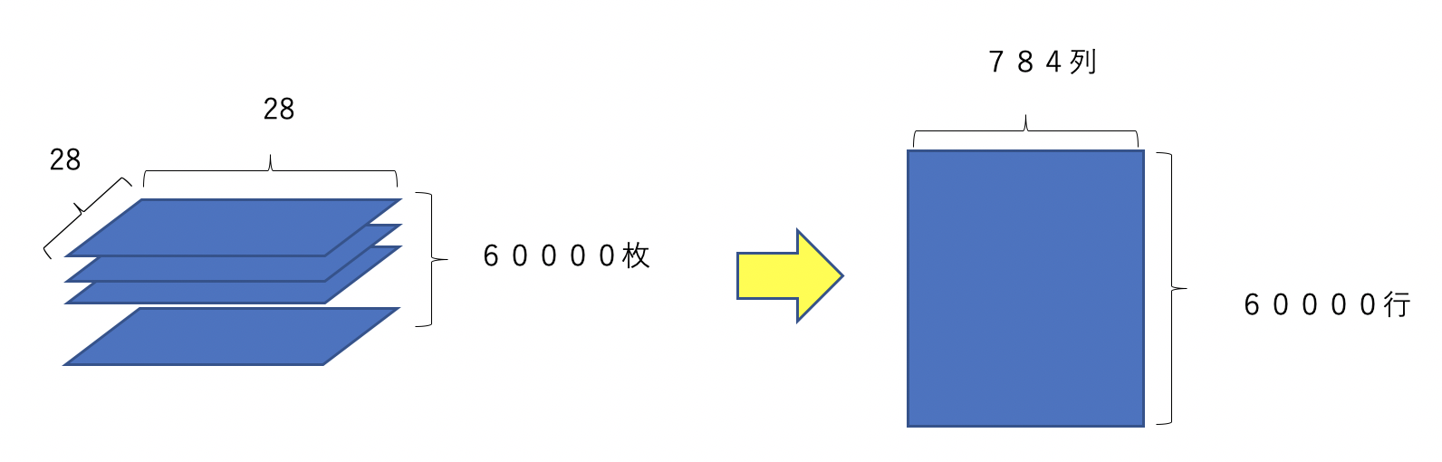
スケール変更
「６００００ ×２８ × ２８」（１画像２８×２８を６００００枚）のデータを、「６００００×７８４」に変換

Slide 31
スケール変更
x_train内のデータ、０（白）〜２５５（黒）を、０.０（白）〜１.０（黒）に変換
値を小さくする事で、誤差や重みが収束しやすくなる効果がある。→標準化

Slide 32
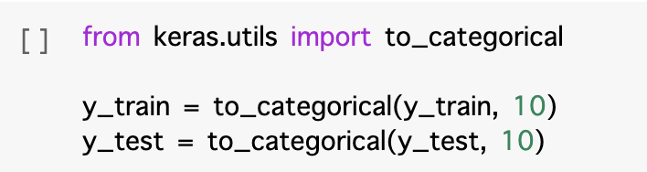
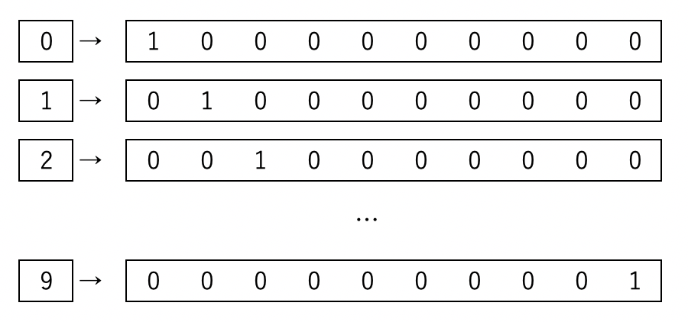
ラベルのベクトル変換
ラベルの数値を、1-hotベクトルに変換

Slide 33
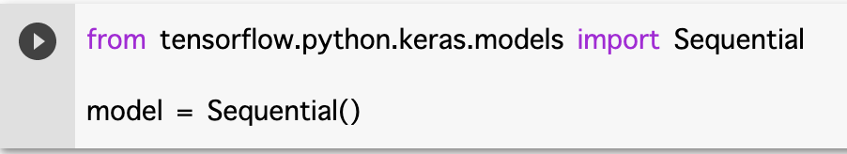
モデル構築の準備
モデル構築の土台作成
ここで作成された「model」に、レイヤーを追加していく

Slide 34
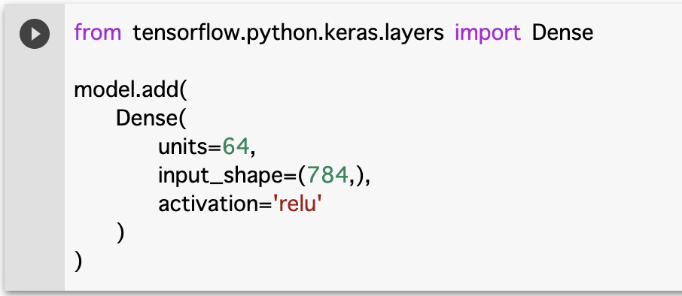
中間層の追加
units = 64 ：中間層のニューロンの数
input_shape = (784,) ：入力されるデータ数
activation = ‘relu’：活性化関数に「ReLU関数（ランプ関数）」を使用

Slide 35
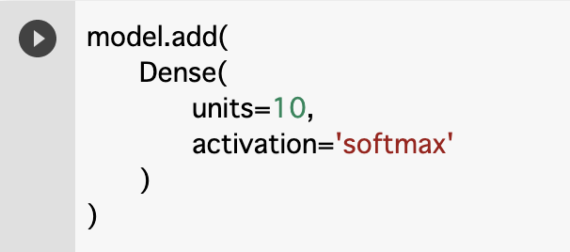
出力層の追加
units = 10 ：出力層のニューロンの数（0〜９の１０パターンに対応）
activation = ‘softmax’：活性化関数に「softmax関数」を使用
softmax関数とは、出力値が０.０〜１.０になり、出力値の合計が１.０になる
input_shapeは、前の層から自動的に計算される為、書く必要はない

Slide 36
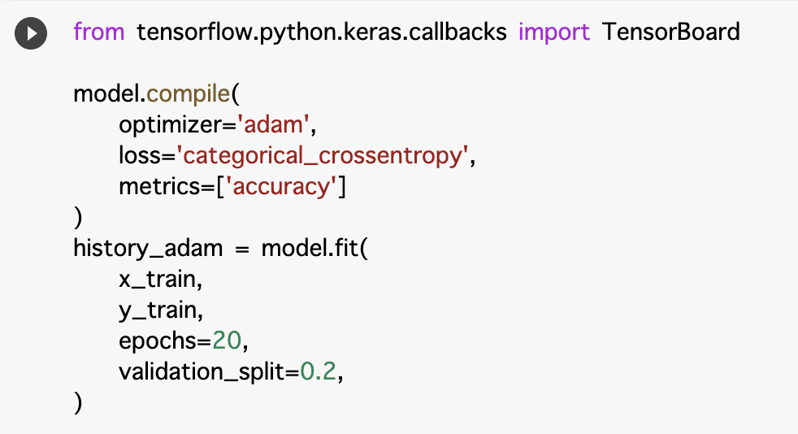
MNISTデータの学習
model.compileでモデルを設定し、model.fitで学習している
epochs ：試行回数
validation_split：学習データのち、検証データの割合
0.2の時→80%が学習データ20%が検証データ

Slide 37
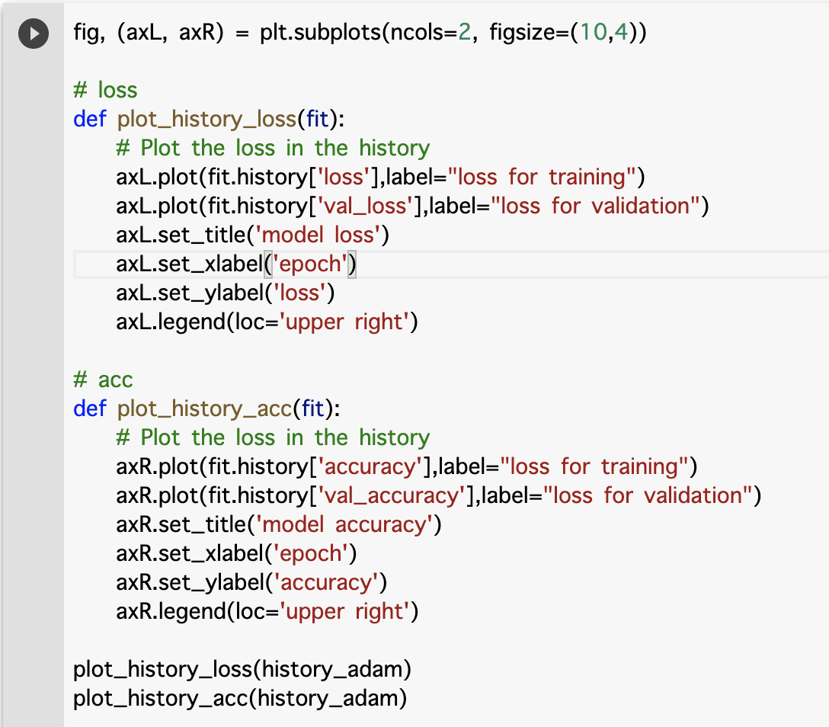
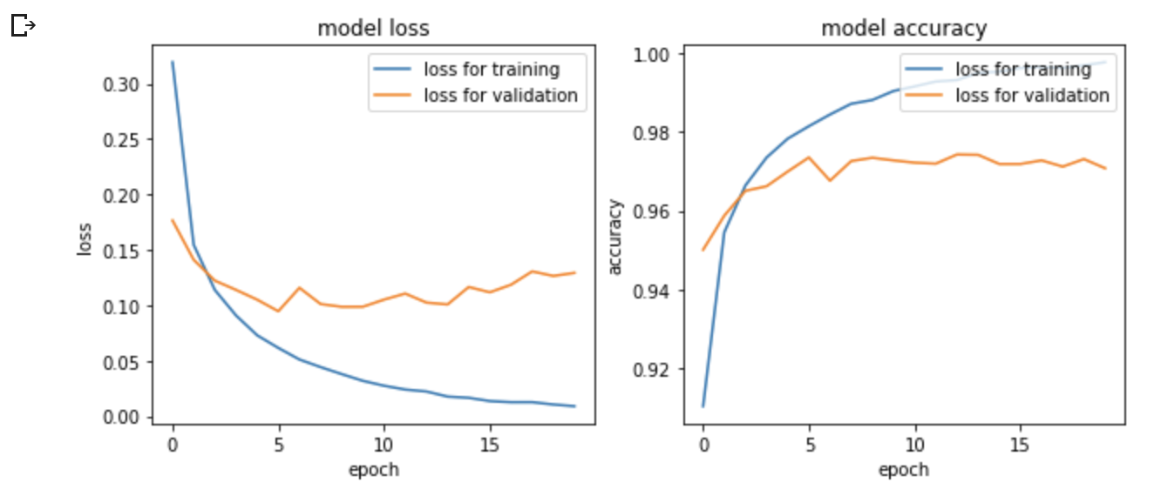
モデルの評価

Slide 38
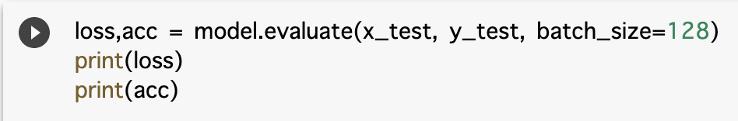
モデルの評価
テストデータを用いて、モデルの評価をする
１つ目が損失関数（loss）低いほどよい
２つ目が評価関数（acc）高いほどよい

Slide 39
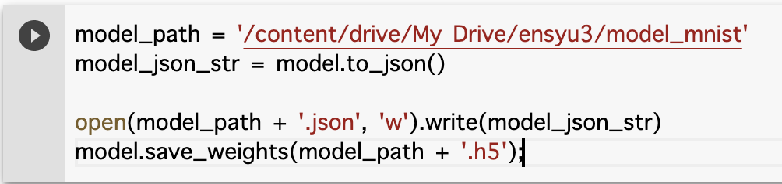
モデルの保存
作成したモデルを保存します。
以降は、その都度学習しなくとも、モデルを読み込む事で学習済みのモデルを使用できます。

Slide 40
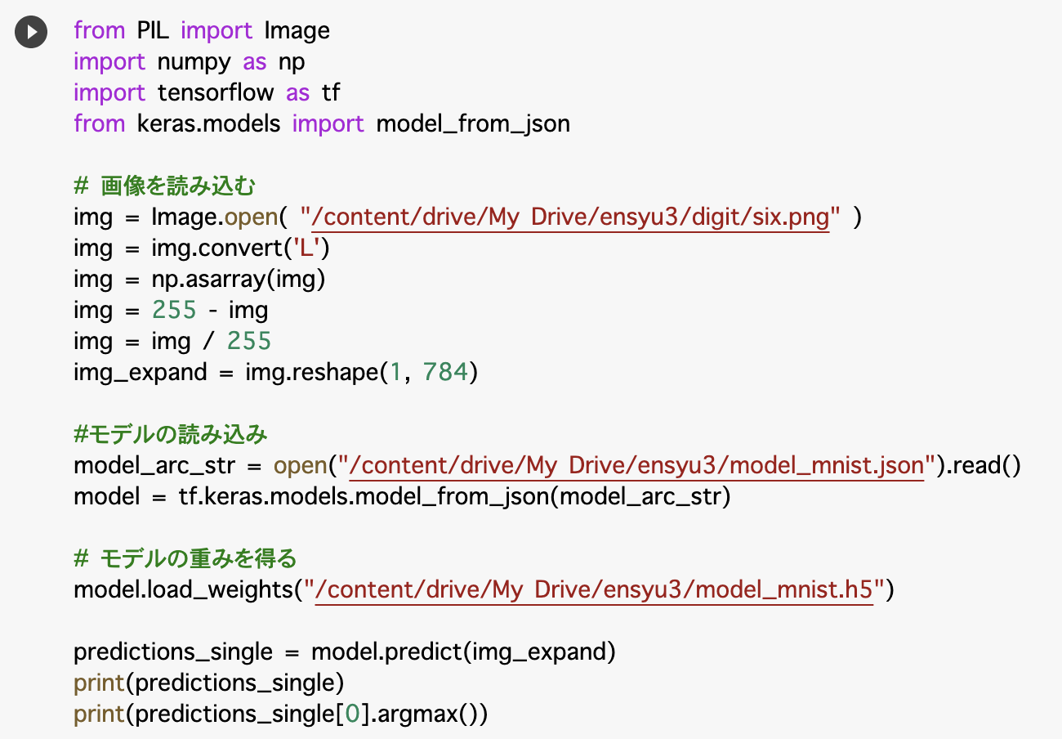
モデルを読み込み、画像認識

Slide 41
CNN（畳み込みニューラルネットワーク）
MNISTの画像は、28×28と小さく、モノクロの１チャンネルで、小さいデータでした。
画像サイズが大きくなり、カラー画像となれば、より多くのパラメータを処理しなくてはなりません。
CNNは、畳み込みという処理を行って、パラメータの数を削減します。

Slide 42
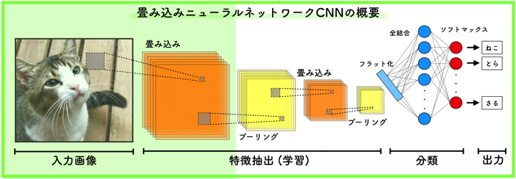
CNNの流れ
そうだ！研究しよう
https://kenyu-life.com/2019/03/07/convolutional_neural_network/

Slide 43
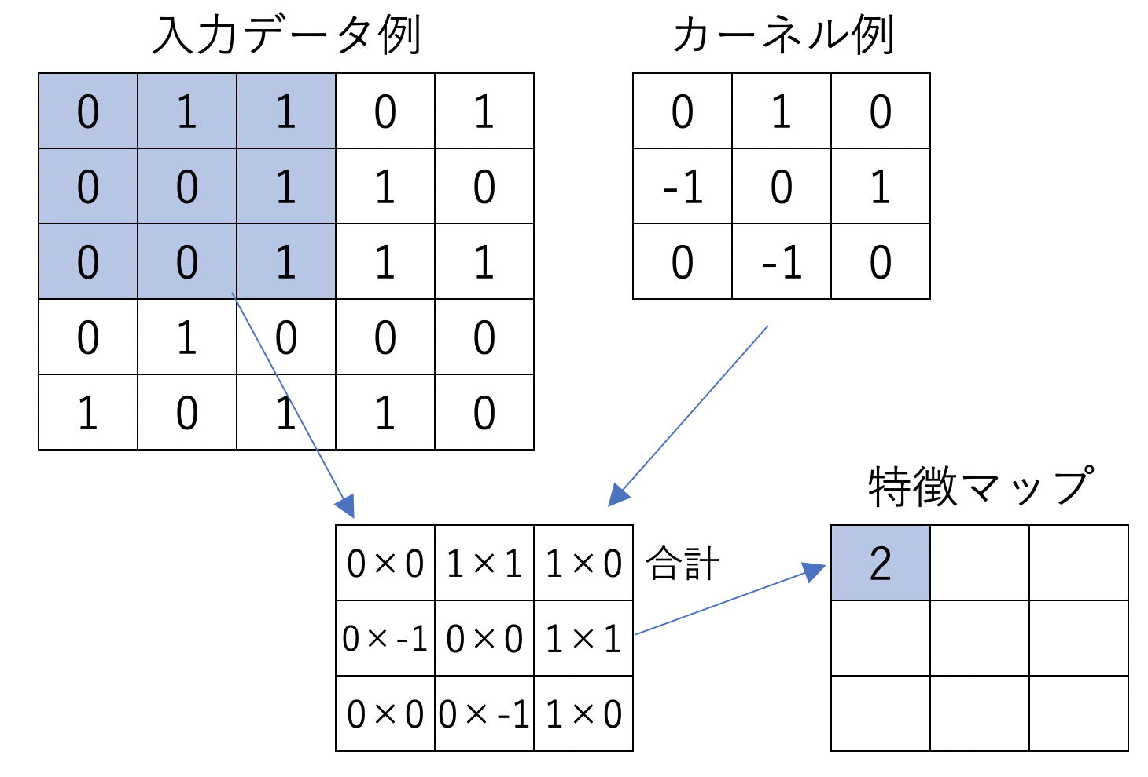
畳み込み層
入力データと、カーネルの積和（乗算の結果の合計）を求める。
カーネルとは、重みを配列にした物。

Slide 44
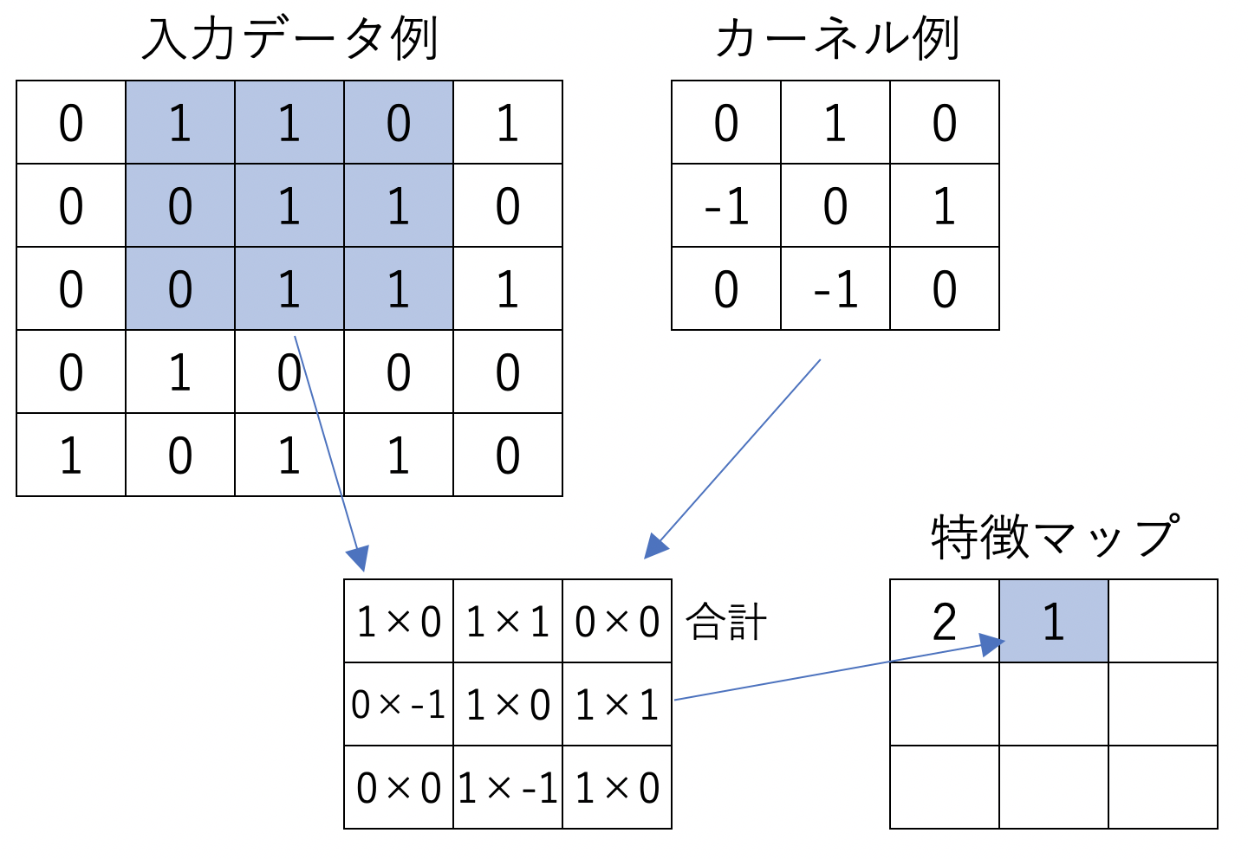
畳み込み層
入力データの対象位置をずらして、同様に値を求める

Slide 45

畳み込み層
この作業を繰り返し、完成した特徴マップを得る。
全てのチャンネルで、同様の作業を行う。

Slide 46

プーリング層
小さな領域に分割し、領域の値からデータを１つ取得する。
図の例では、領域内の最大値をとる「MAXプーリング」を行った例である。

Slide 47
CIFAR-10の学習
CIFAR-10は、６００００枚の画像からなるデータセット
airplane、cat等の１０個のラベルが付けられている

Slide 48

ライブラリのインポート
CIFAR-10のロード

Slide 49

データの大きさ確認

Slide 50

標準化・1-hotベクトル化

Slide 51

モデルの準備

Slide 52

畳み込み層の追加
畳み込み層を２層追加
filters = 32 ：カーネルの数
input_shape：入力層
kernel_size=(3,3)：カーネルのサイズ
strides=(1,1)：カーネルの移動量
padding=‘same’：０パディングを行うか
activation = ‘relu’：「ReLU関数」を使用

Slide 53

プーリング層の追加
MAXプーリングを行うプーリング層をモデルに追加
pool_size = (2,2)：２×２の要素に対し、プーリングを行う

Slide 54


ドロップアウトレイヤーの追加
学習時に層の中のいくつかのニューロンを無効にする。
ニューラルネットワークの自由度を抑える事で、過学習を防ぐ事ができる。
パラメータの0.25は、25％のニューロンを無効にする。
https://www.cs.toronto.edu/~hinton/absps/JMLRdropout.pdf

Slide 55

畳み込み層とプーリング層の追加
層を深くするために、さらに畳み込み層、プーリング層、ドロップアウトレイヤーの追加。

Slide 56


全結合層の追加の前準備
次元数の確認
最後に、全結合層（全てのニューロンが繋がっている層）を追加するが、全結合層の入力は２次元（縦×横）のデータでなくてはならい。
次元数を確認すると４次元なので、２次元に展開するFlattenレイヤーを追加。
↑ ４つのデータ＝４次元
↑ Flattenレイヤーの追加
データが２次元になった事が確認できる
8×8×64 = 4096

Slide 57

全結合層の追加
「ReLU関数」を利用した、512個のニューロンからなる全結合層を追加
ドロップアウト層を追加
「softmax関数」を利用した、10個の要素からなる出力層を追加

Slide 58


モデルの図式化
作成したモデルを図で確認する事ができる。

Slide 59

学習の実行

Slide 60


もし学習に時間がかかるようなら
一旦実行を止め、GPUに切り替えて試してみる。
ハードウェアアクセラレータでGPUを選択
（ただし、ランタイムが初期化されるため、また1から実行しなくてはならない）
編集 → ノートブックの設定

